Slide 1
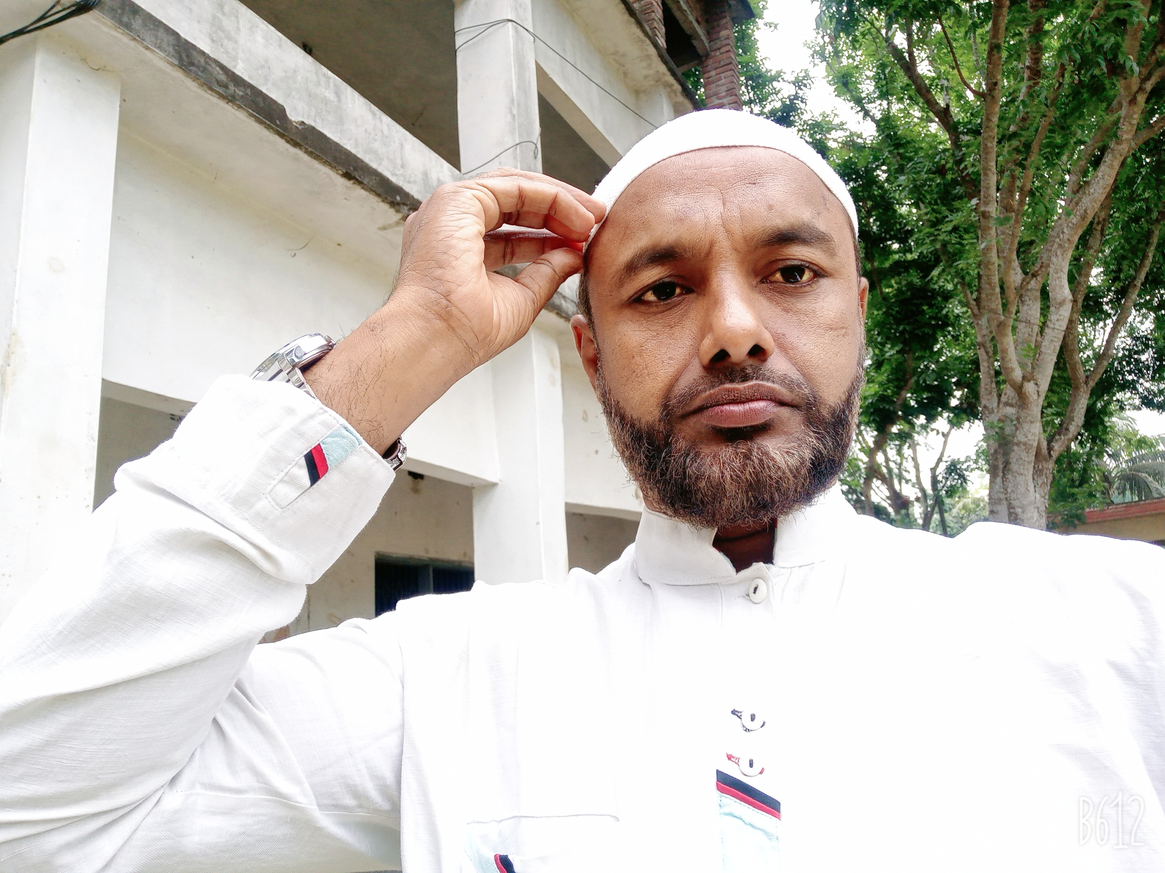
On-line Class
G,T Degree College
Kotchandpur Jhenaidah.

Slide 2
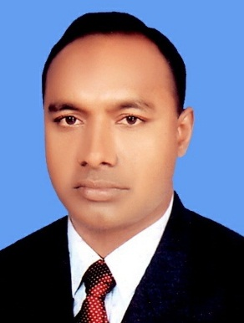
Teacher’s Information
Md. Abbas Ali
Assistant Professor (Management)
G,T Degree College, Kotchandpur, Jhenaidah
Facebook: facebook.com/abbasali1976
GMAIL: abbasali1976@gmail.com
Youtube: সহকারী অধ্যাপক আব্বাস আলী
Mob: 01911-655784 *01717-337116

Slide 3
আজকের আলোচনা
নেতৃত্বের প্রকারভেদ (Types Of Leadership)

Slide 4
নেতৃত্বের প্রকারভেদ (Types Of Leadership)
চলো কিছু ছবি দেখি

Slide 5
নেতৃত্বের প্রকারভেদ (Types Of Leadership)
নেতৃত্ব যেমন নেতার চিন্তা-ভাবনা,মন-মানসিকতা ইত্যাদির ওপর নির্ভর করে তেমনি কর্মীদের মান,কার্য পরিবেশ,প্রতিষ্ঠানের সংস্কৃতি ইত্যাদির দ্বারাও প্রভাবিত হয়।বিভিন্ন বিবেচনায় নেতৃত্বের প্রকারভেদ নিম্নে রেখাচিত্রে তুলে ধরা হলো-

Slide 6
নেতৃত্বের প্রকারভেদ
আনুষ্ঠানিক বিচারে
ক্ষমতা প্রয়োগের ধরন বিচারে
দৃষ্টিভঙ্গি বিচারে
নেতৃত্ব
নেতৃত্বের প্রকারভেদ (Types Of Leadership)

Slide 7
আনুষ্ঠানিকতা বিচারে নেতৃত্ব
আনুষ্ঠানিক নেতৃত্ব
আনানুষ্ঠানিক নেতৃত্ব
আনুষ্ঠানিকতা বিচারে নেতৃত্ব
আনুষ্ঠানিক নেতৃত্ব
আনানুষ্ঠানিক নেতৃত্ব
নেতৃত্বের প্রকারভেদ (Types Of Leadership)

Slide 8
নেতৃত্বের প্রকারভেদ (Types Of Leadership)
১.আনুষ্ঠানিক নেতৃত্বঃ আনুষ্ঠানিক সংগঠন কাঠামোতে পদমর্যাদা হতে যে নেতৃত্বের সৃষ্টি হয় তাকে আনুষ্ঠানিক নেতৃত্ব বলে। প্রাতিষ্ঠানিক নিয়ম অনুসারেই এক্ষেত্রে উচ্চ মর্যাদাসম্পন্ন ব্যক্তি অধস্তন জনশক্তির নেতা হিসেবে গণ্য হয় এবং তারা ঊর্ধ্বতনের নির্দেশ মানতে বাধ্য থাকে।
(ক) আনুষ্ঠানিকতা বিচারেঃ

Slide 9
নেতৃত্বের প্রকারভেদ (Types Of Leadership)
২.অনানুষ্ঠানিক নেতৃত্বঃ বৃহদায়কার প্রতিষ্ঠানে ব্যাপক জনগোষ্ঠী একসঙ্গে কাজ করতে গিয়ে এদের মধ্যকার গোষ্ঠী,সম্প্রদায়,জন্মস্থান, রাজনৈতিক মতাদর্শ, ব্যক্তিগত ইচ্ছা-অনিচ্ছা ইত্যাদি পার্থক্যের কারণে তাদের মধ্যে অনানুষ্ঠানিক নেতৃত্বের সৃষ্টি হয়ে থাকে।
(ক) আনুষ্ঠানিকতা বিচারেঃ

Slide 10
ক্ষমতা প্রয়োগের ধরন বিচারে
স্বৈরতান্ত্রিক নেতৃত্ব
পিতৃসুলভ নেতৃত্ব
গণতান্ত্রিক নেতৃত্ব
লাগামহীন নেতৃত্ব
নেতৃত্বের প্রকারভেদ (Types Of Leadership)

Slide 11
নেতৃত্বের প্রকারভেদ (Types Of Leadership)
১.স্বৈরতান্ত্রিক বা প্রভুত্বমূলক নেতৃত্বঃ এরূপ নেতৃত্বের ক্ষেত্রর নেতা সকল ক্ষমতা নিজের কাছে কুক্ষিগত করে রাখে এবং নিজে ইচ্ছেমতো সিদ্ধান্ত গ্রহণ করে। এ নেতৃত্ব সাধারণত নেতিবাচক হয় এবং এক্ষেত্রে কর্মীদেরকে ভয়-ভীতি প্রদর্শন ও শাস্তি প্রদানের মাধ্যমে কাজ আদায়ের চেষ্টা করা হয়ে থাকে।
(খ) ক্ষমতা প্রয়োগের ধরন বিচারেঃ

Slide 12
নেতৃত্বের প্রকারভেদ (Types Of Leadership)
২.পিতৃসুলভ নেতৃত্বঃ এক্ষেত্রে নেতা ও অনুসারীদের মধ্যে পিতা ও সন্তানের সম্পর্ক লক্ষ্য করা যায়।নেতা এক্ষেত্রে অনুসারীদের প্রতি সদয় থাকে। অভাব-অভিযোগের প্রতি মনোনিবেশ করে এবং স্নেহ ও মমতার মাধ্যমে শ্রদ্ধাবোধ জাগ্রত করে কাজ আদায়ের চেষ্টা করে।
(খ) ক্ষমতা প্রয়োগের ধরন বিচারেঃ

Slide 13
নেতৃত্বের প্রকারভেদ (Types Of Leadership)
৩.গণতান্ত্রিক বা অংশগ্রহণমূলক নেতৃত্বঃ এরূপ নেতৃত্বে সমগ্র ক্ষমতা নিজের কাছে কেন্দ্রীভূত না রেখে নেতা প্রয়োজনীয় কর্তৃত্ব অধস্তনদের কাছে হস্তান্তর করে। এ ছাড়া সিদ্ধান্ত গ্রহণে অধস্তনদের পরামর্শ ও তাদের অংশগ্রহণ নিশ্চিত করা হয়।
(খ) ক্ষমতা প্রয়োগের ধরন বিচারেঃ

Slide 14
নেতৃত্বের প্রকারভেদ (Types Of Leadership)
৪.মুক্ত বা লাগামহীন নেতৃত্বঃ এরূপ নেতৃত্বের প্রকৃতি হলো এতে অধস্তনরা অবাধ স্বাধীনতা ভোগ করে।এক্ষেত্রে নেতা কর্মবিমুখ হয় এবং অধস্তনদের কাছ থেকে নিজেকে দূরে রাখে।নেতা শুধুমাত্র লক্ষ্য নির্ধারণ করে দেয় কিন্তু লক্ষ্য বাস্তবায়নের তার কোনো ভূমিকা থাকেনা।
(খ) ক্ষমতা প্রয়োগের ধরন বিচারেঃ

Slide 15
দৃষ্টিভঙ্গি বিচারে
কর্মকেন্দ্রীক নেতৃত্ব
কর্মীকেন্দ্রীক নেতৃত্ব
নেতৃত্বের প্রকারভেদ (Types Of Leadership)

Slide 16
নেতৃত্বের প্রকারভেদ (Types Of Leadership)
১.কর্মকেন্দ্রিক নেতৃত্বঃ যে নেতৃত্ব ধারণায় কর্মীদের নিকট থেকে বেশি কাজ আদায়কেই নেতা গুরুত্বপূর্ণ মনে করে তাকে কর্মকেন্দিক নেতৃত্ব বলে। এক্ষেত্রে কর্মীদের ভালো-মন্দ বিবেচনার চাইতে কাজ আদায়ের বিষয়টিই অধিক গুরুত্ব পায়।
(গ) দৃষ্টিভঙ্গি বিচারেঃ

Slide 17
নেতৃত্বের প্রকারভেদ (Types Of Leadership)
২.কর্মীকেন্দ্রিক নেতৃত্বঃ উৎপাদন বৃদ্ধিতে কর্মীদের ভালো-মন্দ,উৎসাহ-আগ্রহ বিশেষ বিবেচনায় নিয়ে যে নেতৃত্ব কার্যক্রম পরিচালিত হয় তাকে কর্মীকেন্দ্রিক নেতৃত্ব বলে।
(গ) দৃষ্টিভঙ্গি বিচারেঃ

Slide 18
মাল্টিমিডিয়া ক্লাস শেষে সবাইকে ধন্যবাদ

